Slide 1
ΕΙΣΑΓΩΓΗ ΣΤΟ ΔΙΚΑΙΟ
Ευαγγελία Βαγενά, ΔΝ, DEA
Δικηγόρος, ΔΝ, DEA Droit et Informatique, CIPP/E

Slide 2
ΒΑΣΙΚΟΙ ΣΤΟΧΟΙ ΤΟΥ ΜΑΘΗΜΑΤΟΣ
Το μάθημα αποσκοπεί στο να καταστήσει κατανοητά τα νομικά θέματα που ανακύπτουν από την αυξανόμενη χρήση των δικτύων επικοινωνίας, όπως το διαδίκτυο. Θα μελετηθούν ιδιαίτερα οι νέες μορφές παράνομης δραστηριότητας στο διαδίκτυο και οι σύννομες δυνατότητες ανίχνευσης τους.

Slide 3
Τι είναι Δίκαιο
Δίκαιο είναι το σύνολο των κανόνων που ρυθμίζουν με τρόπο υποχρεωτικό(κατά τον Απ. Γεωργιάδη) ή δεσμευτικό(κατά τον Δ. Τσάτσο) την εξωτερική συμπεριφορά των ανθρώπων που ζουν σε κοινωνία οργανωμένη σε κράτος.

Slide 4
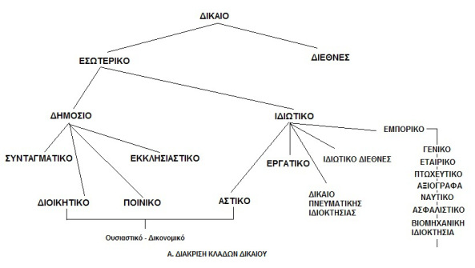
Διακρίσεις δικαίου

Slide 5
Βασικά χαρακτηριστικά των κανόνων δικαίου
α) ο δεσμευτικός τους χαρακτήρας: Όποιος δεν συμμορφώνεται προς τους κανόνες δικαίου, υφίσταται κυρώσεις. Έτσι, οι άνθρωποι δεν βλάπτουν τα έννομα, όπως λέγονται, αγαθά ή συμφέροντα των άλλων (π.χ. ζωή, ιδιοκτησία, ανθρώπινη αξιοπρέπεια), γιατί γνωρίζουν ότι, αν το κάνουν αυτό, θα υποστούν τις προβλεπόμενες από τους κανόνες δικαίου κυρώσεις. Η δεσμευτικότητα με την οποία επιβάλλεται το Δίκαιο σε μια δημοκρατική πολιτεία δεν αντιβαίνει στην ελευθερία, αντιθέτως την εξασφαλίζει. Καθιστά εφικτό η ελευθερία του ενός να συνυπάρχει με την ελευθερία των άλλων κάτω από νόμους κοινώς αποδεκτούς που ισχύουν για όλους.

Slide 6
Βασικά χαρακτηριστικά των κανόνων δικαίου
β) Η γενική και αφηρημένη διατύπωση. Οι κανόνες δικαίου δεν ρυθμίζουν μια συγκεκριμένη περίπτωση, αλλά ορίζουν κάποιες προϋποθέσεις. Κάθε περίπτωση που πληροί τις προϋποθέσεις αυτές υπάγεται στη ρύθμιση του κανόνα δικαίου. Για παράδειγμα, το άρθρο 308 του Ποινικού Κώδικα ορίζει: «Όποιος με πρόθεση προξενεί σε άλλον σωματική κάκωση ή βλάβη της υγείας του τιμωρείται με φυλάκιση μέχρι τριών ετών».

Slide 7
Βασικά χαρακτηριστικά των κανόνων δικαίου
γ) Η ρύθμιση εκείνων των κοινωνικών σχέσεων που κάθε φορά θεωρούνται καίριες για την ενότητα και τη διατήρηση της συγκεκριμένης κοινωνίας τη δεδομένη ιστορική στιγμή, όπως για παράδειγμα η δυνατότητα των προσώπων να συμμετέχουν στις συναλλαγές, να συνάπτουν συμβάσεις (π.χ. αγοραπωλησίας), να αποκτούν περιουσία κτλ.

Slide 8
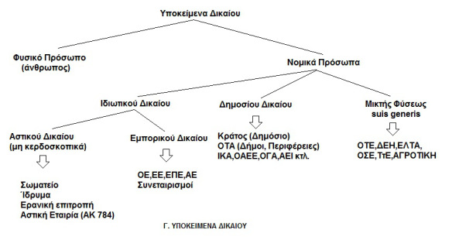
Υποκείμενα δικαίου

Slide 9
Ικανότητα δικαίου
Φυσικά Πρόσωπα
Κάθε άνθρωπος, κάθε φυσικό δηλαδή πρόσωπο, μπορεί να έχει δικαιώματα και υποχρεώσεις. Κάθε άνθρωπος έχει, δηλαδή, ικανότητα δικαίου ανεξαρτήτως του φύλου, της ηλικίας, της υγείας, της καταγωγής, της ιθαγένειας, της θρησκείας, της κοινωνικής του τάξης.
Άρθρο 34 Α.Κ.: «Κάθε άνθρωπος είναι ικανός να έχει δικαιώματα και υποχρεώσεις».

Slide 10
Ικανότητα δικαίου
Νομικά πρόσωπα
Διαρκείς ενώσεις ανθρώπων ή σύνολα περιουσίας που επιδιώκουν ή αντίστοιχα που εξυπηρετούν κοινό σκοπό και αποκτούν νομική προσωπικότητα, δηλαδή είναι υποκείμενα δικαιωμάτων και υποχρεώσεων (άρθρο 61 Α.Κ.).

Slide 11
Δικαιοπραξίες
«Δικαιοπραξία είναι το σύνολο των νομικών γεγονότων που περιέχουν δήλωση ή δηλώσεις βουλήσεως και το οποίο αναγνωρίζεται από το νόμο ως λόγος για να επέλθει η έννομη συνέπεια που θέλησε ο δικαιοπρακτών».
Άρθρα 127-200 Α.Κ.

Slide 12
Στοιχεία της δικαιοπραξίας
1. Δήλωση βούλησης ή πράξη βούλησης
Η εξωτερίκευση δηλαδή ορισμένης βούλησης έτσι ώστε να καταστεί γνωστή σε άλλο πρόσωπο ή άλλα πρόσωπα.
2. Έννομη συνέπεια
Η δήλωση ή η πράξη της βούλησης κατευθύνεται στην παραγωγή μιας έννομης συνέπειας.
Π.χ. στη δέσμευση των μερών κατά την σύναψη μιας σύμβασης μίσθωσης να αναλάβουν αμοιβαία τις υποχρεώσεις που συνοδεύουν την σύναψη αυτής της σύμβασης.

Slide 13
Σύμβαση
«Σύμβαση είναι η διμερής δικαιοπραξία, στην οποία δύο αντιτιθέμενες δηλώσεις βουλήσεως κατευθύνονται στην παραγωγή του ίδιου θελημένου έννομου αποτελέσματος», όπως π.χ. η πώληση.

Slide 14
Αδικοπραξίες
Αδικοπραξία (αδίκημα) κατά το ΑΚ 914 = υποχρέωση προς αποζημίωση που έχει ένα πρόσωπο που προκάλεσε σε άλλον ζημία με παράνομη και υπαίτια πράξη του.

Slide 15
Εθνικό Δίκαιο
Το δίκαιο είναι ένα σύστημα κανόνων που δημιουργούνται και εφαρμόζονται από δημόσια θεσμικά όργανα. Το δίκαιο αποτελεί σημαντικό καθοριστικό παράγοντα της κοινωνίας που διαμορφώνει το πολιτικό, οικονομικό και κοινωνικό περιβάλλον και συμβάλλει ουσιαστικά στην κοινωνική ειρήνη. Ως εκ τούτου, η ενημέρωση σχετικά με το εφαρμοστέο δίκαιο είναι ζωτικής σημασίας για κάθε πολίτη.

Slide 16
Πηγές δικαίου για την Ελλάδα
Νόμος
Έθιμο
Γενικά παραδεγμένοι κανόνες του διεθνούς δικαίου
Δίκαιο της Ευρωπαϊκής Ένωσης
Διεθνείς συμβάσεις
Συλλογικές συμβάσεις εργασίας
Αντικειμενική καλή πίστη
Χρηστά ήθη
Συνήθειες και συναλλακτικά ήθη (γενικοί κώδικες συμπεριφοράς)

Slide 17
Εθνικό Δίκαιο
Είδη νομικών πράξεων – περιγραφή
Σύνταγμα
Τυπικός νόμος
Νομοθετικές πράξεις
Προεδρικό διάταγμα
Διοικητικές πράξεις
Ιδρυτικές συνθήκες της ΕΕ
Κανονισμοί
Οδηγίες
Αποφάσεις-πλαίσια
Διεθνείς συμβάσεις

Slide 18
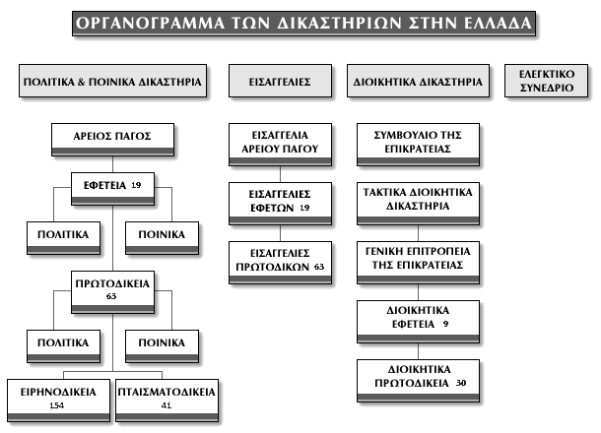
Ελληνικά Δικαστήρια
Notes:
Πηγή: Ιστοσελίδα Υπουργείου Δικαιοσύνης

Slide 19
Πολιτικά και Ποινικά Δικαστήρια
Τα Πολιτικά Δικαστήρια είναι τα δικαστήρια τα οποία είναι αρμόδια για την επίλυση ιδιωτικών διαφορών, για την εκδίκαση δηλαδή διαφορών μεταξύ ιδιωτών. Το δικαίωμα προσφυγής σε δικαστήριο για την επίλυση μιας ιδιωτικής διαφοράς ή για την ικανοποίηση ενός δικαιώματος ή μιας απαίτησης κατά άλλου ιδιώτη αποτελεί ατομικό δικαίωμα και αναγκαία συνέπεια της απαγόρευσης της αυτοδικίας, της απαγόρευσης δηλαδή να επιβάλλει κανείς τα δικαιώματά του σε βάρος τρίτων χωρίς τη μεσολάβηση οργάνων της πολιτείας.
Το Σύνταγμα στο άρθρο 20 παρ. 1 ορίζει ότι:
Καθένας έχει δικαίωμα στην παροχή έννομης προστασίας από τα δικαστήρια και μπορεί να αναπτύξει σ' αυτά τις απόψεις του για τα δικαιώματα ή συμφέροντά του, όπως νόμος ορίζει.
Περαιτέρω, στο άρθρο 94 παρ. 2 ορίζεται ότι:
Στα πολιτικά δικαστήρια υπάγονται οι ιδιωτικές διαφορές, καθώς και υποθέσεις εκούσιας δικαιοδοσίας, όπως νόμος ορίζει.

Slide 20
Πολιτικά και Ποινικά Δικαστήρια
Τα Ποινικά Δικαστήρια είναι τα δικαστήρια εκείνα τα οποία δικάζουν εγκλήματα (ποινικά αδικήματα) επιβάλλοντας στους δράστες τους τις προβλεπόμενες από το νόμο ποινές. Αποτελούν τα αρμόδια όργανα της Πολιτείας για την τιμωρία των δραστών για πράξεις οι οποίες από τον νόμο έχουν χαρακτηριστεί ως άδικες και τιμωρητέες. Κατά το Σύνταγμα, άρθρο 96 παράγραφος 1:
Στα ποινικά δικαστήρια ανήκει η τιμωρία των εγκλημάτων

Slide 21
Εισαγγελία
Ανεξάρτητη δικαστική αρχή η οποία έχει ως αποστολή την τήρηση της νομιμότητας, την προστασία του πολίτη και τη διαφύλαξη των κανόνων της δημόσιας τάξης.
Αρμοδιότητες
Η άσκηση της ποινικής δίωξης εν ονόματι της Πολιτείας.
Η διεύθυνση της προανάκρισης.
Η διενέργεια προκαταρκτικής εξέτασης.
Η εποπτεία και ο έλεγχος των αστυνομικών αρχών. αναφορικά με την πρόληψη και τη δίωξη των εγκλημάτων.
Η εποπτεία και ο έλεγχος των σωφρονιστικών καταστημάτων.

Slide 22
Διοικητικά Δικαστήρια
Τα Διοικητικά Δικαστήρια αποτελούν τον κλάδο της δικαιοσύνης που είναι επιφορτισμένος με τον δικαστικό έλεγχο των πράξεων και παραλείψεων της διοίκησης.
Στα Διοικητικά Δικαστήρια ανήκει και το Ελεγκτικό Συνέδριο, αρμοδιότητες του οποίου είναι ο έλεγχος των δημοσίων δαπανών και ο καταλογισμός των δημοσίων υπολόγων.

Slide 23
Το θεσμικό σύστημα της Ε.Ε.
το Ευρωπαϊκό Συμβούλιο, όπου συνεδριάζουν οι ηγέτες σε εθνικό και ευρωπαϊκό επίπεδο, θέτει τις γενικές προτεραιότητες της ΕΕ
στο Ευρωπαϊκό Κοινοβούλιο οι άμεσα εκλεγμένοι ευρωβουλευτές εκπροσωπούν τους ευρωπαίους πολίτες
η Ευρωπαϊκή Επιτροπή, της οποίας τα μέλη διορίζονται από τις εθνικές κυβερνήσεις, προωθεί τα συμφέροντα της ΕΕ ως συνόλου
στο Συμβούλιο της Ευρωπαϊκής Ένωσης οι κυβερνήσεις προασπίζουν τα εθνικά συμφέροντα των χωρών τους

Slide 24
ΧΡΗΣΙΜΕΣ ΠΗΓΕΣ
ΣΥΝΤΑΓΜΑ
  http://www.hellenicparliament.gr/Vouli-ton-Ellinon/To-Politevma/Syntagma

Slide 25
ΣΥΝΤΟΜΟΓΡΑΦΙΕΣ
ΑΚ= Αστικός Κώδικας
(βασικοί κανόνες μεταξύ σχέσεων ιδιωτών)
ΚΠΟΛΔ= Κώδικας Πολιτικής Δικονομίας
(διαδικασία ενώπιον δικαστηρίων που ασχολούνται με αστικές υποθέσεις)
ΠΚ= Ποινικός Κώδικας
ΚΠΔ= Κώδικας Ποινικής Δικονομίας
(διαδικασία ενώπιον δικαστηρίων για ποινικές υποθέσεις)
Σ= Σύνταγμα
ΑΠ= Άρειος Πάγος
(π.χ) ΕφΑθ= Εφετείο Αθηνών
ΜπρΑθ= Μονομελές Πρωτοδικείο Αθηνών

Slide 26
Αστικός κώδικας:
http://www.ministryofjustice.gr/site/kodikes/%CE%95%CF%85%CF%81%CE%B5%CF%84%CE%AE%CF%81%CE%B9%CE%BF/%CE%91%CE%A3%CE%A4%CE%99%CE%9A%CE%9F%CE%A3%CE%9A%CE%A9%CE%94%CE%99%CE%9A%CE%91%CE%A3/tabid/225/language/el-GR/Default.aspx
Ποινικός κώδικας
http://www.ministryofjustice.gr/site/kodikes/%CE%95%CF%85%CF%81%CE%B5%CF%84%CE%AE%CF%81%CE%B9%CE%BF/%CE%A0%CE%9F%CE%99%CE%9D%CE%99%CE%9A%CE%9F%CE%A3%CE%9A%CE%A9%CE%94%CE%99%CE%9A%CE%91%CE%A3/tabid/432/language/el-GR/Default.aspx

